Slide 1
Actividad 1
Edmundo Calderón, Alonso Mijares, Diego Galván, Javier Corral, Ignacio Márquez y Gustavo Sánchez

Slide 2
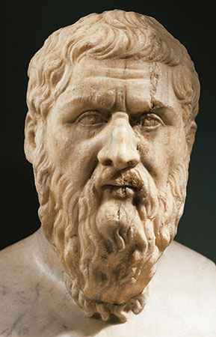
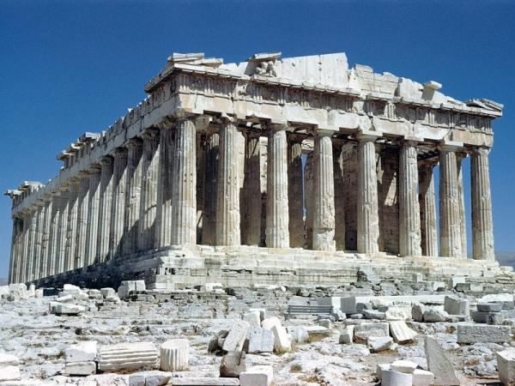
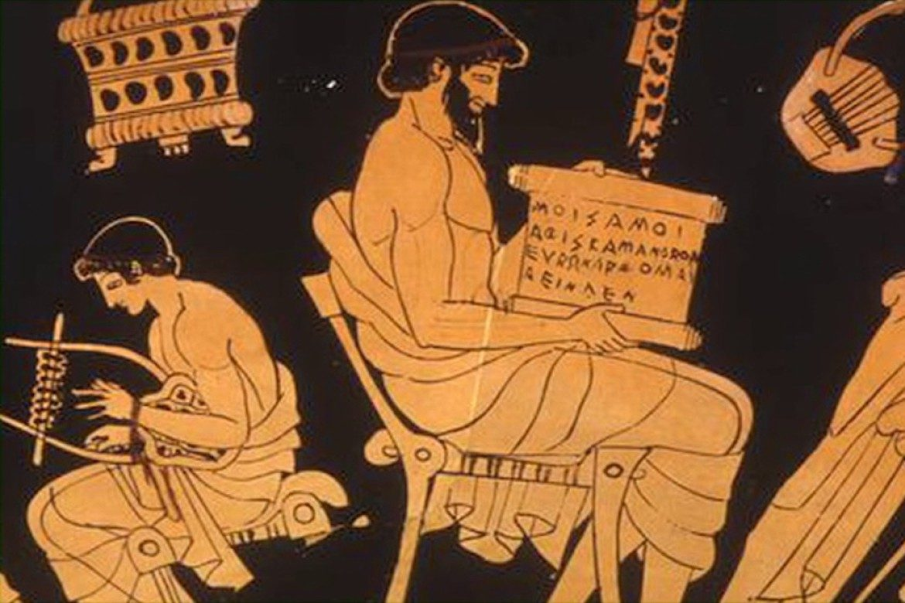
Grecia

Slide 3
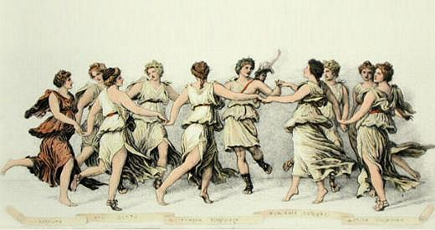
Las musas
Caliíope: Poesia Epica
Clío: Historia
Erató: Poesia lirica
Euterpe: Cancion
Melpomene: Tragedia
Polimna: Himnos
Terpsicore: Baile
Talia: Comedia
Urania: Astronomia

Slide 4

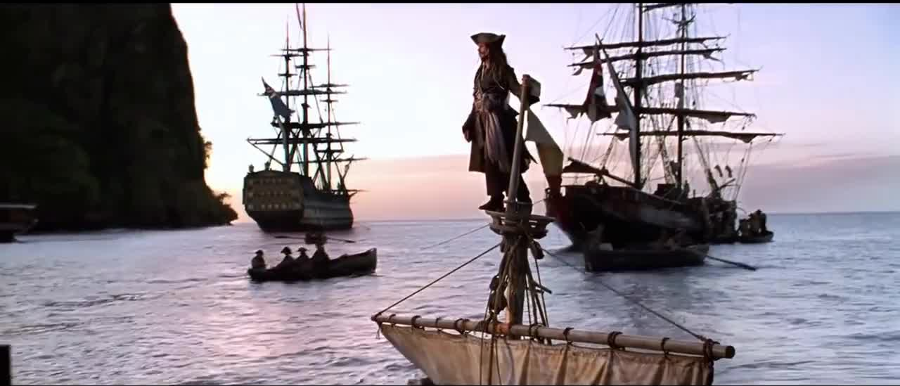
Emociones en la música

Slide 5

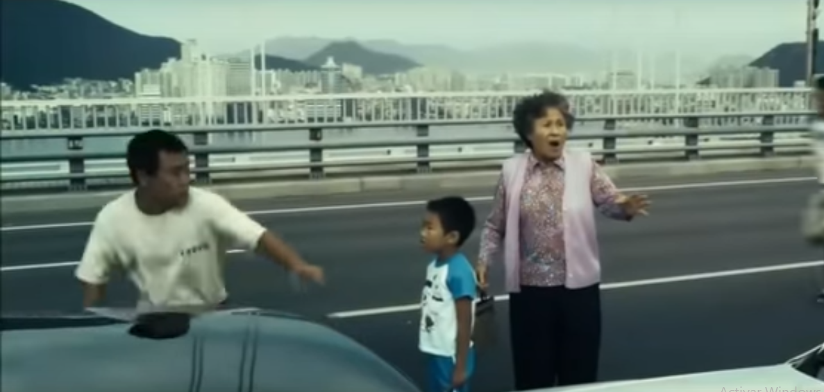
Las películas

Slide 6
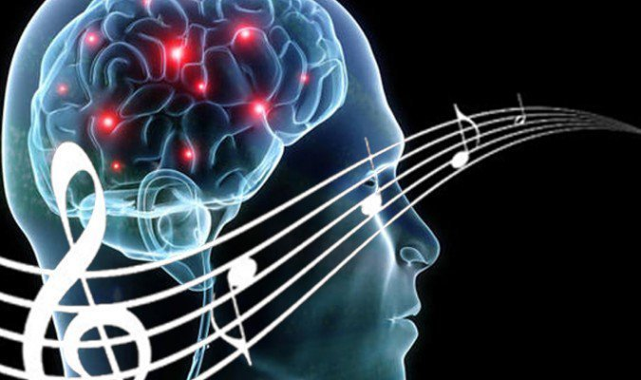

La música y tu cerebro

Slide 7

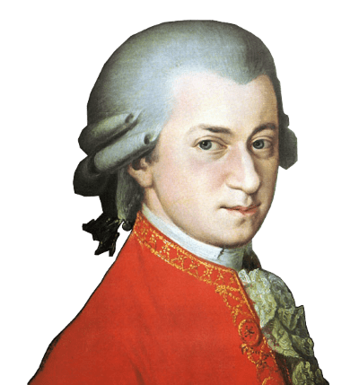
El efecto Mozart

Slide 8

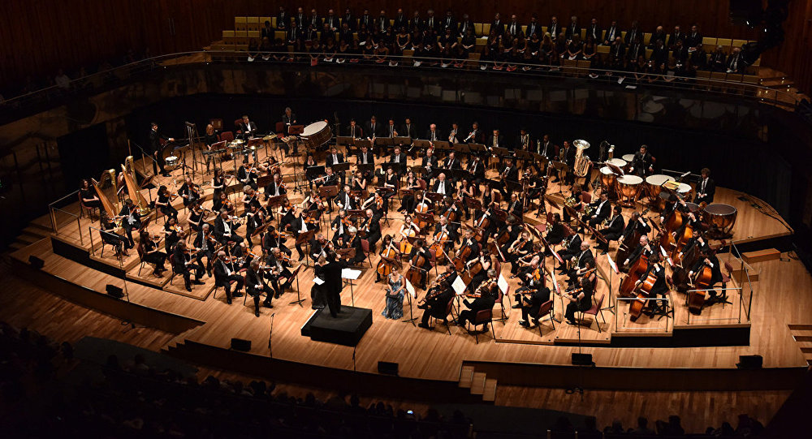
Sinfonías

Slide 9
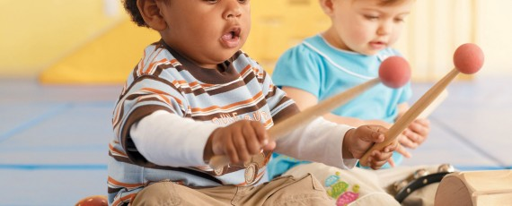
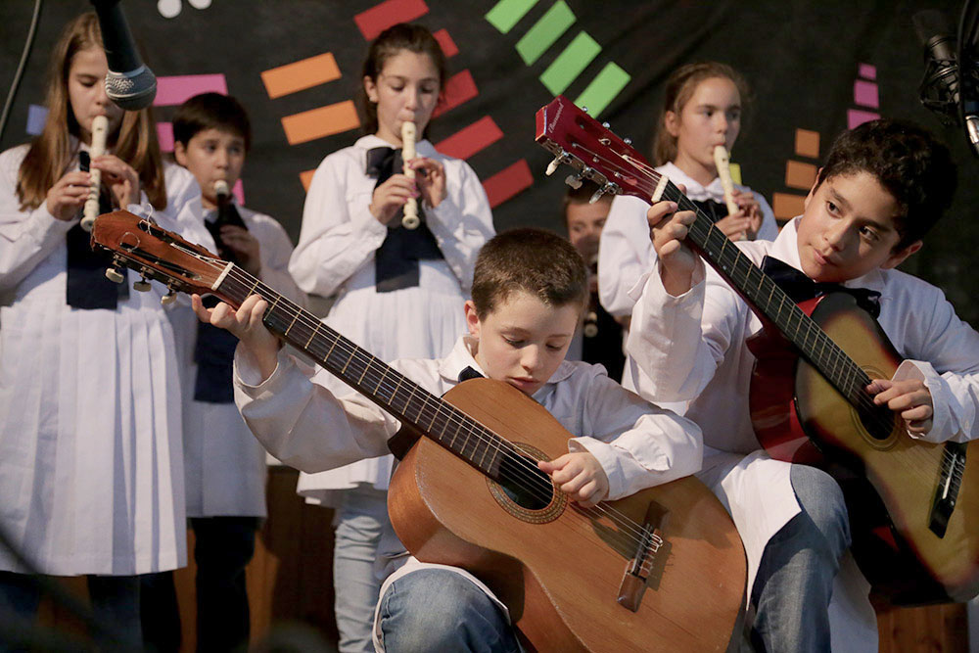
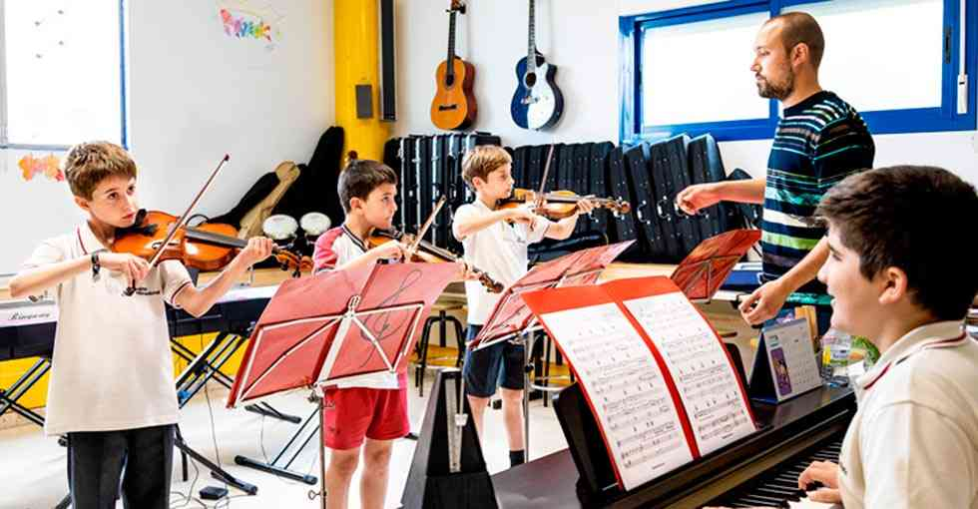
EDUCACION y un mundo sin música

Slide 10
gracias

